Slide 1
資料1
「住まうビジョン・大阪」の成果指標の進捗状況
令和７年11月1４日
令和７年度 第６回 住生活基本計画推進部会 資料

Slide 2
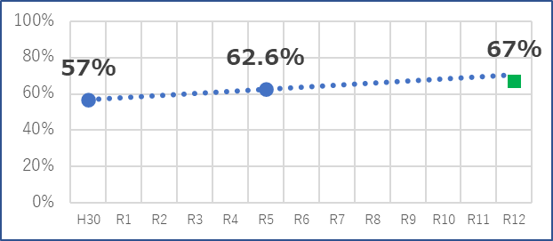
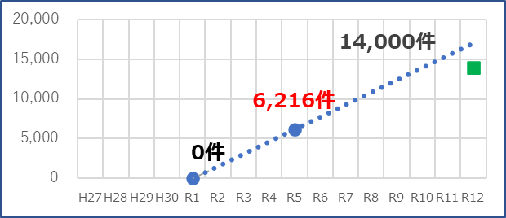
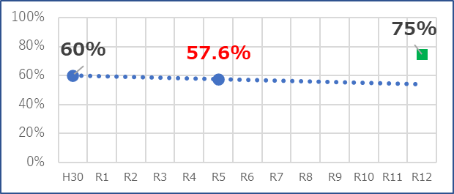
「住まうビジョン・大阪」の成果指標の進捗状況
項目 | 進捗状況 | 評価 | 関連施策
①新たな日常に対応した質の高い住まい環境であると感じている府民の割合 （換気の良さ、断熱性、遮音性に対する満足度） 出典：住生活総合調査 （国土交通省） |  | ○ | ・新たな日常に対応した質の高い住まいの普及 ・建築物の省エネルギー化の推進 ・既存住宅流通、リフォーム市場の環境整備･活性化
②市町村の取組により除却等がなされた管理不全空き家数 出典：空き家対策に関するアンケート （国土交通省） |  | ○ | ・空家等を活用したまちづくりの推進 ・既存住宅流通、リフォーム市場の環境整備･活性化 ・危険な空家の除却等促進
③25年以上の長期修繕計画に基づく修繕積立金額を設定している分譲マンション管理組合の割合 出典：マンション総合調査 （国土交通省） |  | ▲ | ・研修会、意見交換会の開催 ・マンション管理適正化専門家派遣 ・個別相談会の実施
当初
現状
目標
目標
※空家法に基づく措置や市町村による空家対策によって、除却、修繕、繁茂した樹木の伐採、改修による利活用、その他適切な管理がなされた件数
当初
現状
当初
現状
目標
※ 基本目標の達成状況把握のための指標である「みんなでめざそう値」の進捗状況を点検し、下記の区分により分類
○：目標達成に向け順調に推移しているもの △：数値の改善はみられるが、ほぼ横ばいのもの ▲：数値が悪化しているもの

Slide 3
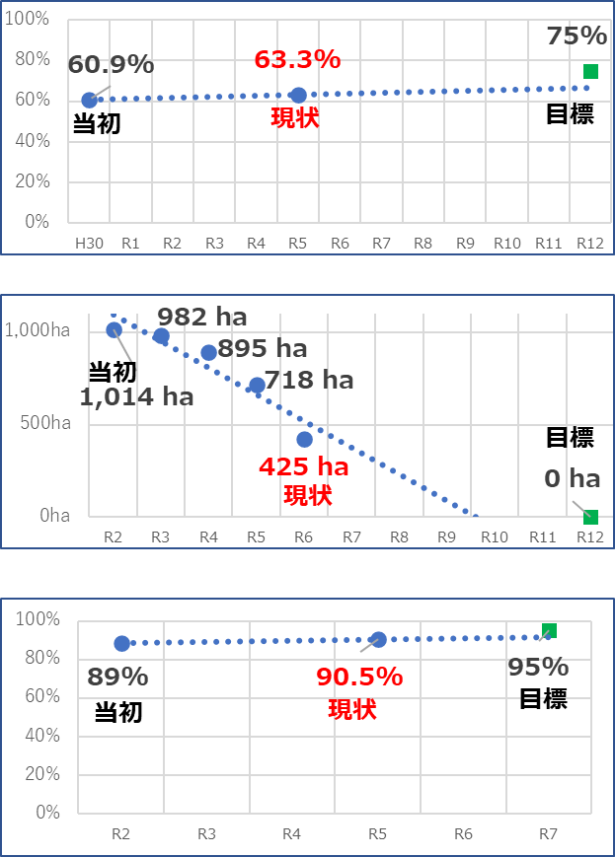
「住まうビジョン・大阪」の成果指標の進捗状況
項目 | 進捗状況 | 評価 | 関連施策
④高齢者の居住する住宅のバリアフリー化率 出典：住宅･土地統計調査 （総務省） |  | △ | ・府営住宅の建替え、改善によるバリアフリー化の推進 ・大阪府住宅リフォームマイスター制度の推進
⑤地震時等に著しく危険な密集市街地の面積 出典：大阪府独自調査 |  | ○ | ・延焼危険性を効果的に低減する地区内道路等の重点整備や老朽建築物の除却 ・「火災延焼の危険性･改善マップ」の作成･公表 ・地域特性に応じた防災訓練やワークショップの実施 ・住民や民間が魅力と感じるまちの将来像の検討・提示
⑥住宅の耐震化率 出典：大阪府独自調査 |  | ○ | ・市町村･民間事業者と連携した個別訪問等の普及啓発 ・WEBセミナーや耐震化フォーラム等による普及啓発 ・耐震診断等の補助の実施
※ 基本目標の達成状況把握のための指標である「みんなでめざそう値」の進捗状況を点検し、下記の区分により分類
○：目標達成に向け順調に推移しているもの △：数値の改善はみられるが、ほぼ横ばいのもの ▲：数値が悪化しているもの

Slide 4
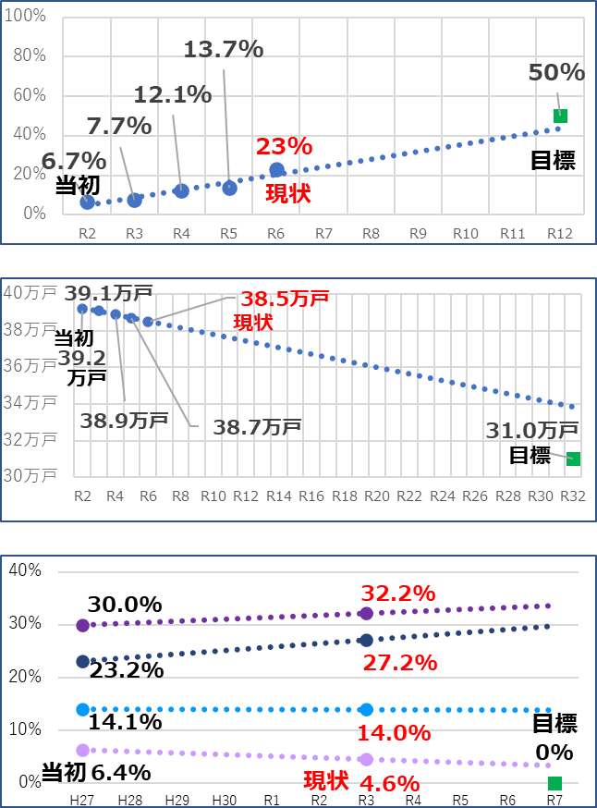
「住まうビジョン・大阪」の成果指標の進捗状況
項目 | 進捗状況 | 評価 | 関連施策
⑦居住支援協議会を設立した市区町村数の人口カバー率 出典：大阪府独自調査 |  | ○ | ・居住支援研修会･交流会の開催 ・市区町村居住支援協議会の設立に向けた事業に対する補助の実施
⑧公的賃貸住宅全体の戸数 出典：大阪府独自調査 |  | ○ | ・府営住宅の再編・整備の推進 ・府営住宅資産を活用したまちづくり ・公的賃貸住宅事業者間連携の取組推進
⑨賃貸住宅における入居差別の状況 ○高齢者 ○障がい者 ○母子（父子）家庭 ○外国人 出典：宅地建物取引業者に関する人権問題実態調査 |  | ▲ | ・セーフティーネット住宅の登録促進 ・居住支援協議会設立支援等の居住支援体制の構築 ・宅地建物取引業者研修会の開催
※ 基本目標の達成状況把握のための指標である「みんなでめざそう値」の進捗状況を点検し、下記の区分により分類
○：目標達成に向け順調に推移しているもの △：数値の改善はみられるが、ほぼ横ばいのもの ▲：数値が悪化しているもの

Slide 5
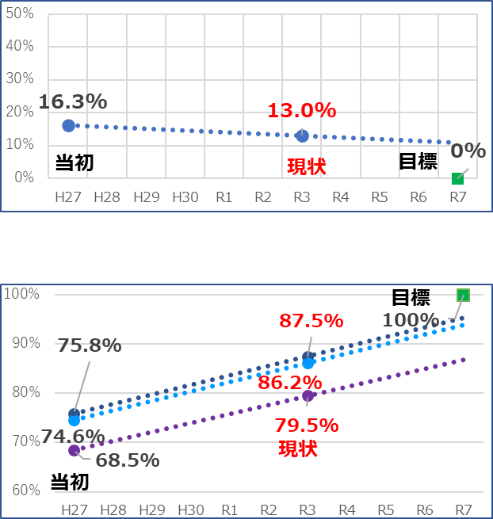
「住まうビジョン・大阪」の成果指標の進捗状況
項目 | 進捗状況 | 評価 | 関連施策
⑩土地取引等における差別の状況 （宅地建物取引業者が取引物件に関して、同和地区であるかどうかの質問を受けた経験がある割合（過去5年間）） 出典：宅地建物取引業者に関する人権問題実態調査 |  | △ | ・宅地建物取引業者研修会の開催 ・業界団体との連携による人権推進員養成講座の開催 ・宅地建物取引業法に基づく指導監督基準の適正な運用
⑪宅地建物取引業者の人権意識 ○宅地建物取引業法に基づく指導監督基準の規制内容の認識割合 ○宅地建物取引業法第47条関係の解釈に関する国土交通大臣答弁の認識割合 ○大阪府部落差別事象に係る調査等の規制等に関する条例の改正内容の認識割合 出典：宅地建物取引業者に関する人権問題実態調査 |  | ○ | ・宅地建物取引業者研修会の開催 ・業界団体との連携による人権推進員養成講座の開催 ・宅地建物取引業法に基づく指導監督基準の適正な運用
※ 基本目標の達成状況把握のための指標である「みんなでめざそう値」の進捗状況を点検し、下記の区分により分類
○：目標達成に向け順調に推移しているもの △：数値の改善はみられるが、ほぼ横ばいのもの ▲：数値が悪化しているもの

